Slide 1
故事讲的是：有一天巴托洛蒂太太收到一个巨大的罐头包裹，从里面爬出一个小男孩，叫康拉德。他叫巴托洛蒂太太妈妈，他不会说假话，不会做坏事儿，学习成绩优秀，甚至被同学讽刺，也不反抗，是一个完美小孩。原来，康拉德是一个神秘工厂生产出来的人造小孩。

Slide 2
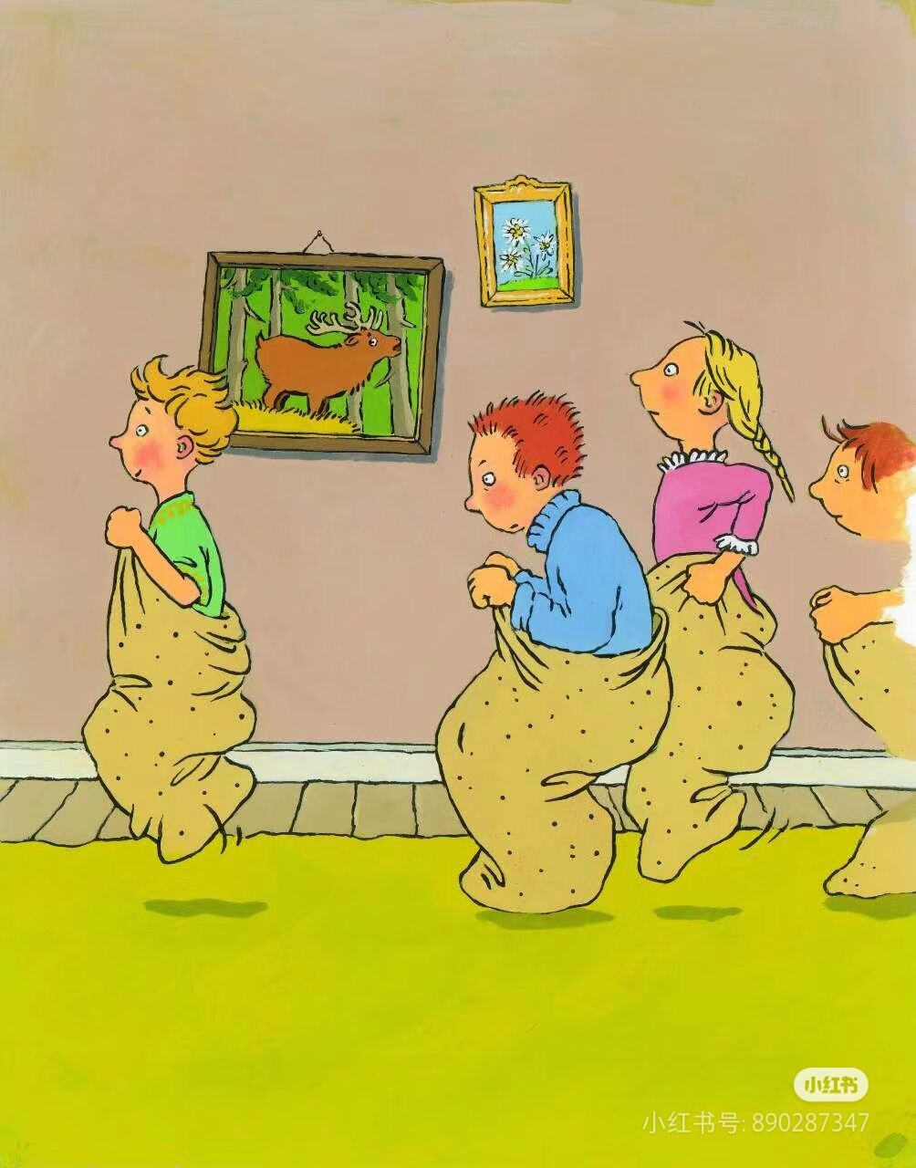
这个包裹是错送给巴托洛蒂太太的，工厂发现了这个错误，准备把康拉德要回去。可是康拉德已经和大家建立了深厚的感情。大家为了能够留下康拉德，开始了和工厂斗智斗勇的计划。

Slide 3
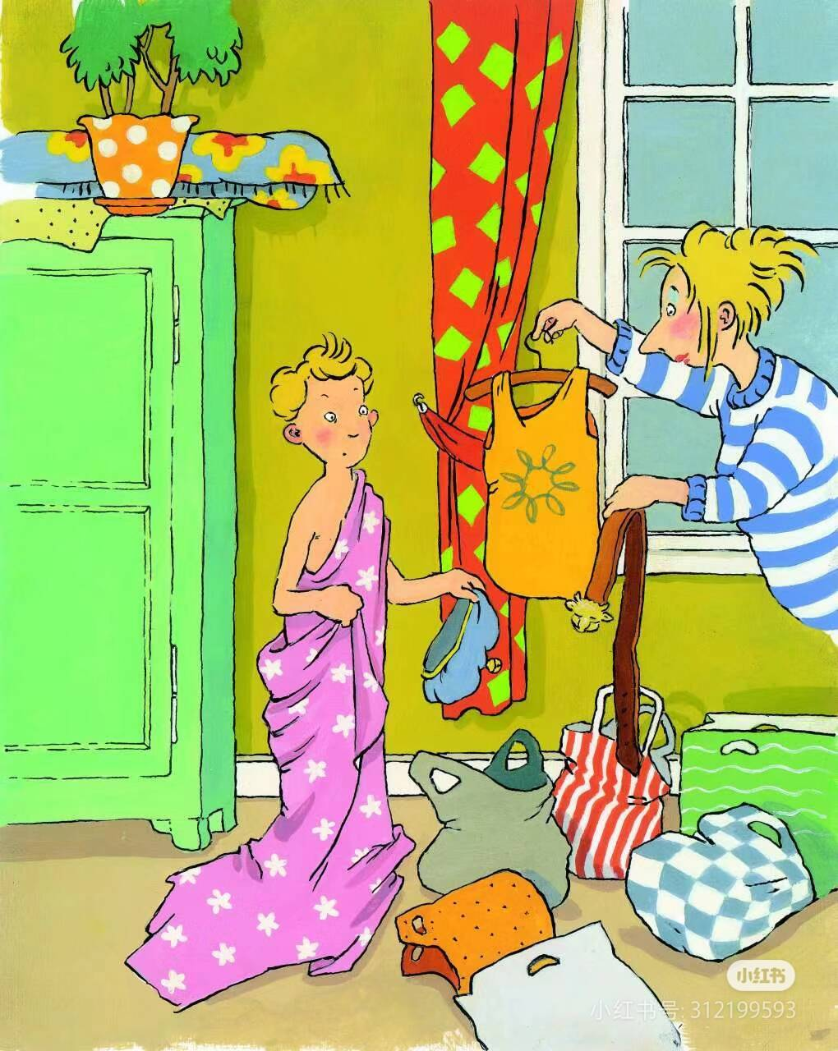
我推荐这本书的理由是： 大人们总是希望能够拥有像康拉德一样完美的孩子。无论生活还是学习，都是优秀的。可是，世界上没有完美的孩子。康拉德毕竟是一个人造孩子，所以他什么都会做得好好的，但是我们生活中真实的孩子不会十全十美。我们可以努力做到认真听课，认真学习，尊重老师，但是我们会有自己的缺点，比如淘气，上课会做小动作，这是七岁孩子真实的模样。

Slide 4
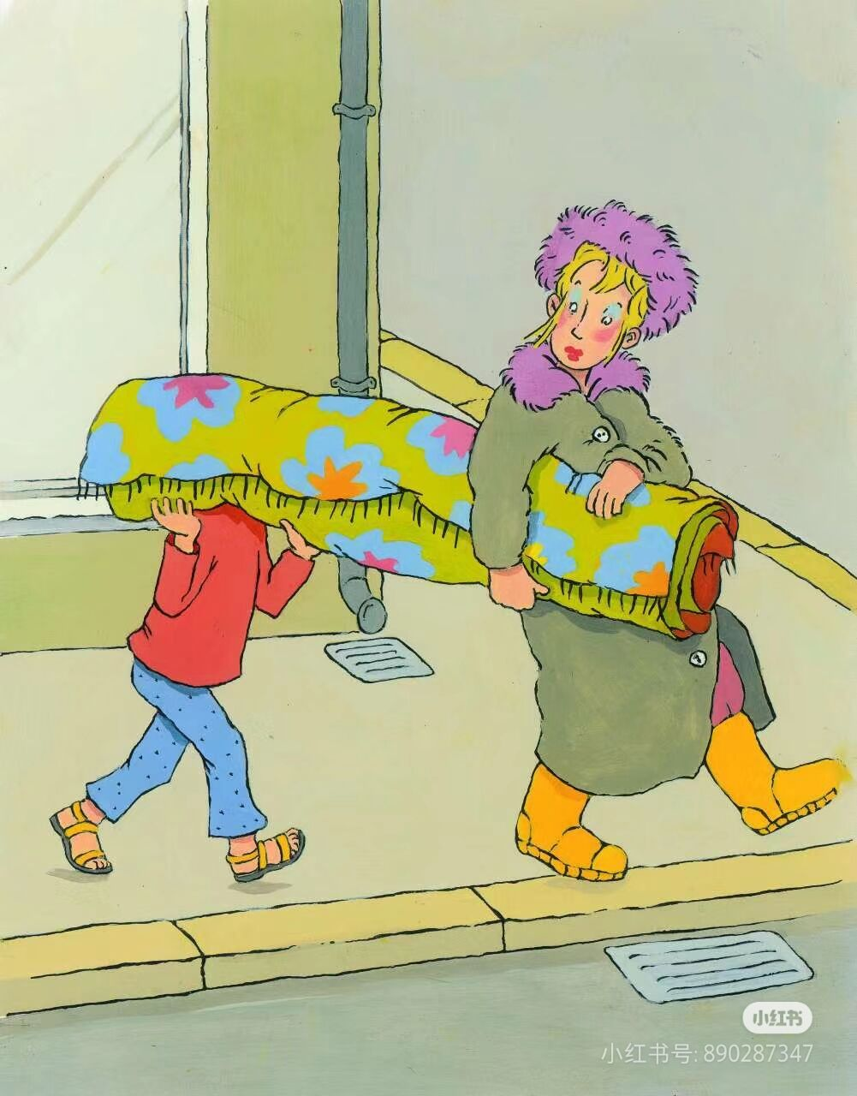
我的妈妈也是一样，她不是完美的妈妈。有的时候和我像亲密的好朋友一样相亲相爱，有的时候又会跟我发脾气，和我互不理睬。
但我觉得妈妈不用很完美，妈妈是可以犯错的，因为即使妈妈犯错，也不会减少我对她的爱。
我推荐小朋友和爸爸妈妈去读一读这一本书，读完这本书，你们肯定也会有自己的很多想法。

